Slide 1
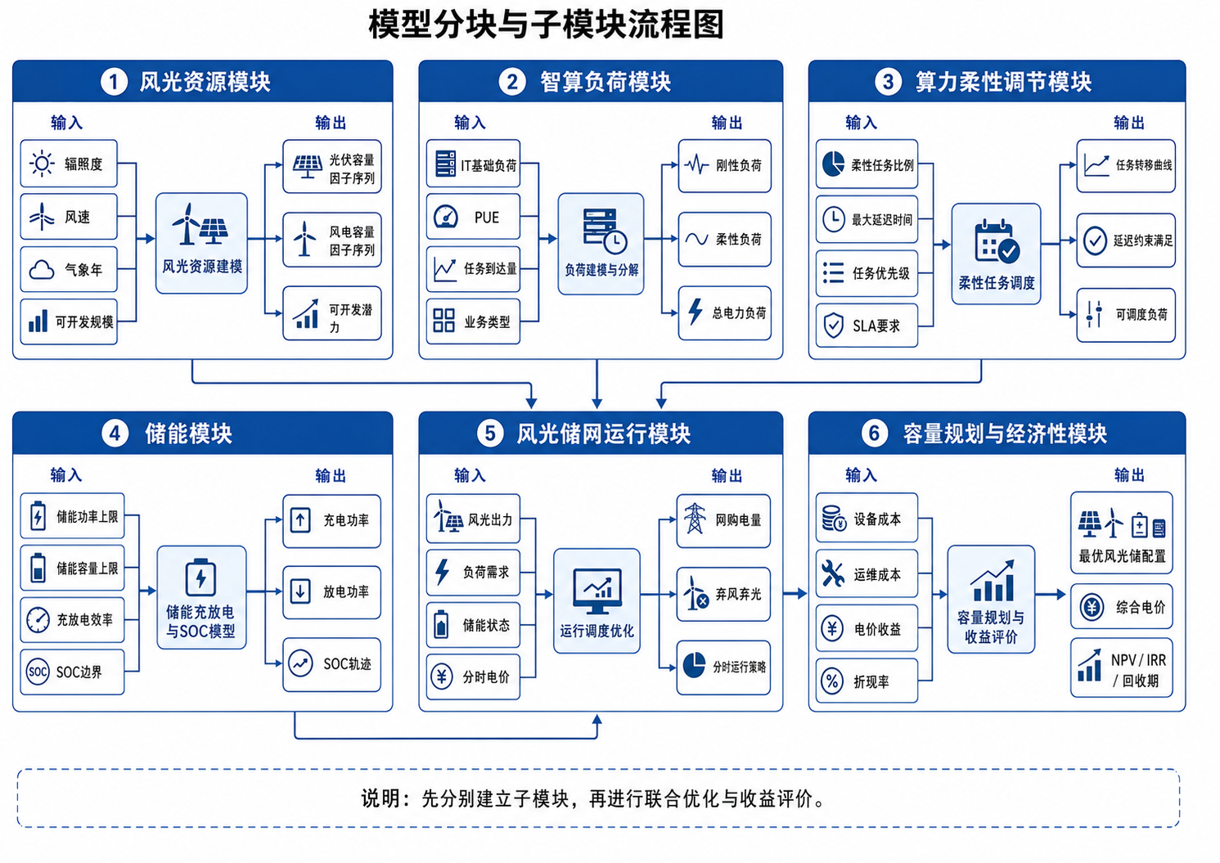

Slide 2


各子模块流程
风光资源模块
智算负荷模块
输入
输出
输入
输出
太阳总辐照度时序
光伏逐时可用出力曲线
智算中心规模
基准IT负荷曲线
风速与风向时序
风电逐时可用出力曲线
IT设备基础负荷
智算中心基准总负荷曲线
环境温度时序
风光联合出力曲线
任务优先级与SLA
刚性负荷曲线
光伏组件参数
单位装机年可发电量
刚性/柔性负荷比例
柔性任务到达曲线
风机功率曲线参数
风光资源互补特性
最大允许延迟时间
柔性任务时限及优先级

Slide 3


各子模块流程
容量规划优化模块
储能建模模块
输入
输出
输入
输出
风光单位建设成本
最优风光装机容量
储能技术类型
逐时充/放电功率曲线
储能功率/容量单位成本
最优储能功率
功率/容量单位投资
储能电量变化曲线
各设备固定运维成本
最优储能容量
充电/放电效率
SOC变化曲线
各设备使用寿命/折现率
最优储能时长
循环退化参数
充放电损耗及退化成本
系统逐时运行成本
风光储最优容量比例
寿命/运维及更换成本
年等效循环次数

Slide 4


各子模块流程
风光储网运行模块
风险评价与经济性模块
输入
输出
输入
输出
风光逐时可用出力曲线
风光实际出力曲线
最优风光储容量配置
年度总成本
综合供电成本
智算中心基准负荷曲线
储能充放电策略
系统逐时运行结果
年净收益
NPV/IRR
柔性任务需求曲线
智算负荷调度曲线
风光储建设投资成本
最大收益配置方案
储能状态与效率模型
弃风弃光功率曲线
需求响应/余电上网收益
关键风险因素
分时购电/余电上网价格
逐时系统运行方案
折现率与评价周期
盈亏平衡算力价格

Slide 5








绿电直连智算中心收入最大化模型总体框图
输入层
c
当地自然资源
c
c
智算中心任务需求
工程建设与运行
市场与政策
• 光伏辐照度时序
• 三种风速风功率时序
• 环境温度
• 湿度及典型气象年
• 昼夜与季节变化情况
• 极端天气情况
• 风光可开发规模
• 场址面积与资源边界
• IT基础负荷曲线
• PUE及冷却附加负荷
• 任务到达量
• 刚性/柔性任务比例
• 最大允许延迟时间
• 任务优先级与SLA
• 算力服务价格
• 算力设备利用率
• 光伏与风电单位建设成本
• 储能功率与容量建设成本
• 固定与可变运维成本
• 设备转换效率
• 储能充放电效率
• 设备可用率及寿命与退化率
• 储能循环寿命
• 最大可建设容量
• 分时购电价格
• 最大需量或容量电费
• 余电上网价格
• 绿证、碳减排收益
• 需求响应补偿
• 绿色算力溢价
• 税费及补贴政策
• 折现率
核心模型层
风光资源建设模块
智算负荷与柔性调节模块
储能建模模块
• 风速/辐照度时 序模拟
• 出力时序生成
• 可开发潜力评估
• IT负荷预测及PUE建模
• 柔性负荷建模与可调节潜力
• 任务时序与时限约束
• 储能充放电模型
• 效率与寿命约束
• 运行成本模型
联合优化求解器
目标：年总成本最小/项目净收益最大
关键决策变量：
风光储网运行优化模块
经济性与风险评价模块
• 能量平衡与功率平衡
• 风光储网协调调度
• 分时运行优化
• 约束：功率、能量、爬坡等
容量规划优化模块
• 全生命周期成本评估
• 收益测算（电价/绿证/碳交易等）
• 风险分析（敏感性/多场景分析）
• 光伏/风电/储能容量优化
• 投资与运行成本权衡
• 容量与投资约束
输出层
最优光伏容量
最优风电容量
最优储能功率/容量/时长
最优算力调度策略
绿电占比/弃电率/网购电量
综合电价/IRR/NPV/回收期

